Slide 1
ЈУ МЕДИЦИНСКА ШКОЛА БАЊА ЛУКА “ЛУЧА МИКРОКОЗМА”
ПЕТАР II ПЕТРОВИЋ ЊЕГОШ
ТЕМА: АНАЛИЗА ДЈЕЛА
ПРОФЕСОР: МР САЊА ЂУРИЋ,проф.
БАЊА ЛУКА, 2.ЈУН, 2020. УЧЕНИК: ТИНА ДРАГОЈЕВИЋ III3

Slide 2
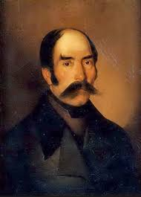
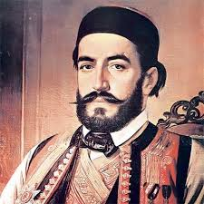
Петар II Петровић Његош
“Луча микрокозма” је поема Петра II Петровића Његоша настала у прољеће 1945. године, која припада епохи романтизма. Написана је за кратко вријеме (4 седмице).
“Луча микрокозма” је више философски и пјеснички спјев. Он философским и пјесничким путем тражи одговоре о постанку човјека, а то се не поклапа са првим људима, Адамом и Евом, како се представљају у хришћанству.
Младога Радивоја Петровића, касније калуђера владике Петра (Његоша) у дјетињству су одушевљавале раскошне слике природе и небеских висина. Раде је, под руком свог учитеља Симе Милутиновића Сарајлије, читао дјела научника, философа, астронома и пјесника, па је тиме и његово трагање за суштином природе на земљи и тајнама васионе расло.
Сима Милутиновић Сарајлија
Од чега се састоји дјело?

Slide 3
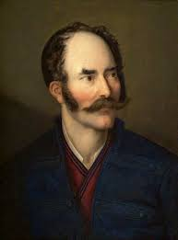
Посвета Сими
Милутиновићу
Сарајлији
I
пјевање
II
пјевање
III
пјевање
IV
пјевање
VI
пјевање
V
пјевање

Slide 4
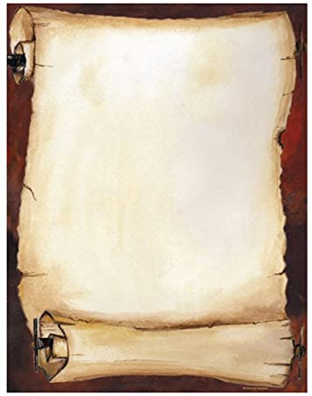
Посвета Сими Милутиновићу Сарајлији
Посвета Сими Милутиновићу Сарајлији је истовремено и пролог дјела.
Оно што је писано у 5. и 6. пјевању врло детаљно, у посвети је споменуто на самом почетку.
У посвети “Луче микрокозма”, свом учитељу Сими Милутиновићу, у вријеме највеће своје стваралачке моћи, Његош пише: (1.1)
Његош је испитивао природу човјека на земљи, винуо се у космичка пространства, али до тајне коју људско биће носи у себи тешко је могао да дође. (1.2)
1.1
Човјек орган доста слаби има
да изрази своје чувствовање,
зато зраке различите дава...
умна чувства да објелодани.
1.2
С точке сваке погледај човјека,
како хоћеш суди о човјеку –
тајна чојку човјек је највиша.

Slide 5
I пјевање
Прва строфа – исказује се мисао о тешкоћама летења, јер владају “ужасне буре”. То је метафора, односно, ријеч је о напору да се одгонетне судбина човјека и допре до сазнаја.
Пјесник се обраћа истини “право” да га заштити од неуспјеха на путу ка Богу, као извору свјетлости, доброте и сазнања.
Пјеснику се јавља луча “зрака сјајна”, која га води до небеских врата.
Прије него што стигне до неба, луча добија вођу и чувара – анђела. Задатак анђела јесте да помогне души да се врати у прошлост и сагледа своју судбину.
На небу се уочавају двије стране:
ЛИЈЕВА – СТАНИШТЕ САТАНЕ
ДЕСНА -
ИЗВОР СВЈЕТЛОСТИ

Slide 6
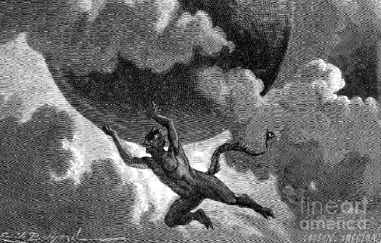
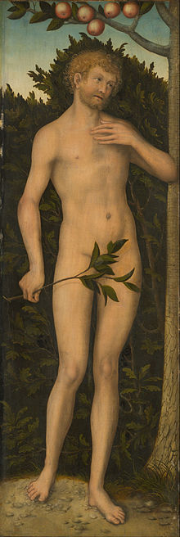
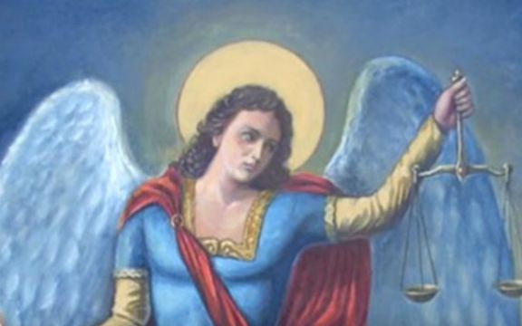
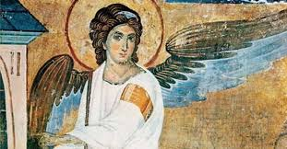
II пјевање
Луча улази у рајски врт у коме влада хармонија и слога, а анђели пјевају химне вјечите љубави. Душа је одушевљена како је тај простор пун свјетлости, љепоте, богатства... Ту су прозрачне боје цвијећа и растиња, мостови од разнобојних дуга, гора од брилијаната..
На средини раја се налази брдо од рубина, на којем је мјесто Бога. Изнад пријестола је свјетлосна круна под којом се Бог завјетовао да ће “мрак гонити”.
АДАМ
АРХАНГЕЛ
ГАВРИЛ
САТАНА
АРХАНГЕЛ
МИХАИЛ

Slide 7
III пјевање
У овом пјевању се појављују архангели: Михаил, Гаврил и Сатана – сви су били равноправни.
Сатана се послије велике космичке катаклизме наљутио на Бога што му није дао више власти.
Сатани је приступио и Адам, који овдје није библијска личност но грешник због сарадње са Сатаном.
а
“Ја сам један који стварат могу
и који сам свемогућством вјечан”.
САТАНА
“Ах, Сатано, равночини брате,
обрати се, душо изгубљена,
пролиј топле сузе покајања...”
БОГ
АРХАНГЕЛ
МИХАИЛ
“Ја допирем до граница мрака,
мрака мећем колико свјетлости”.

Slide 8
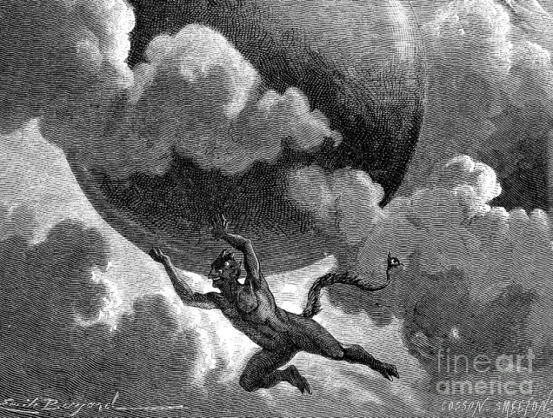
IV пјевање
Архангел Михаил покушава да одврати Сатану од побуне, али он одбија да одустане и да се покори врховној власти. Не признаје да га је Бог створио и чврсто стоји иза тога да је свима дато исто право.
Сатана је тврдоглав и упоран, а Михаил и Гаврил желе да му помогну и моле Створитеља да му опрости и да заустави свој гњев.
Створитељ је сигуран да Сатана “пут истине никад видјет неће” и зато је Сатана лишен светилишта.
“Иштем владу да подијелимо!
Нек се сваки са врховном влашћу
на свом небу горди и велича!”.
“од вјечнога овог несретњика...
Атом уђе у сунчану зраку
толи неће у немирну душу,
Дако дођу к себи изгубници”.

Slide 9
V пјевање
“Затутњеше небесне равнине.
Бој се ужди међу бесмрнима
у највиши степен свирјепости”.
ПЕТО ПЈЕВАЊЕ ОПИСУЈЕ СУКОБ ИЗМЕЂУ САТАНИНИХ И БОЖИЈИХ ПРИСТАЛИЦА!
Адам је прва два дана био на Сатаниној страни, али трећег дана се повукао и признао Бога као врховног владара. Због издаје, навукао је на себе срџбу Сатане.
Сатана је прогнан до границе неба. Он и његова војска падали су у мрачан, гладан и врео понор пакла.
“Три дана су адски легиони
непрекидно за њинијем царем
потоком се црнијем сипали
у димљива жвала тартаровa”.

Slide 10
СТВАРАЊЕ ЗЕМЉЕ
VI пјевање
Ово пјевање је, у потпуности, посвећено Адамовој судбини. Пошто се, на вријеме, повукао из савеза са Сатаном и покајао се, Бог га не шаље у пакао, већ за њега ствара, близу пакла, ново станиште – Земљу.
На Земљи га Бог
чини кратковјечним
и смртним. Једино што
му је Бог оставио јесте
“искра мале небеске
љубави”, ум, слобода,
воља, разликовање добра
и зла, осјећање правде и
неправде и сумњу, која ће
га стално мучити.
ЦИЈЕЛИ ЉУДСКИ
СВИЈЕТ БИЋЕ:
Земља је означена као мјесто испаштања. Бог је земљин шар створио од хаоса и мрачне прашине. На Земљи ће бити воде, тихих и грабљивих порода и отровног гада пузећега. Са Адамом је дивна сапутница, која му живот ублажава. Сада је Адам земаљски човјек, привремено на издржавању казне због служења Сатани. Проклетство је остало и на његов пород. Први убица на Земљи је Адамов син, Каин. Земља је пуна изрода, који славе мрачне идоле. Њима се радује Сатана.
“ са плачем ће на земљу падати
са плачем ће на земљи живити,
са плачем се у вјечност враћати,
мучитељ ће један другом бити,
сваки себе понаособ највећи”.

Slide 11
Хвала на пажњи!

